Slide 1
Algorithmie

Slide 2
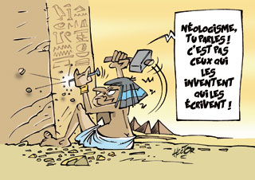
Information
Mot inexistant de la langue Française
Néologisme dérivé de « Algorithmique »

Slide 3




Définition: Algorithmique
« Domaine d’Etude de Résolution de problèmes par la mise en œuvre de suites d’opérations élémentaires selon un processus défini aboutissant à une solution. »

Slide 4

Résolution de Problème
Compréhension
Analyse
Solution (Traduction)

Slide 5
Compréhension du Problème
Lisez bien le problème, et reformulez-le.
Cherchez une bonne représentation visuelle du problème.
Décrivez la solution naïve, puis essayez de l'améliorer….

Slide 6
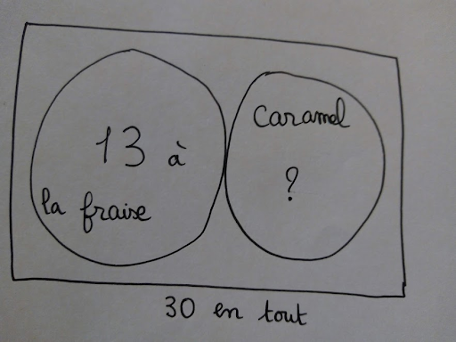
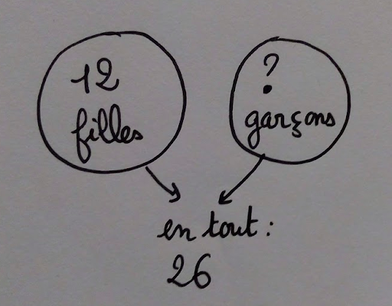
Analyse du problème
Identifier les Entrées
Identifier les Sorties
Identifier les Traitements

Slide 7
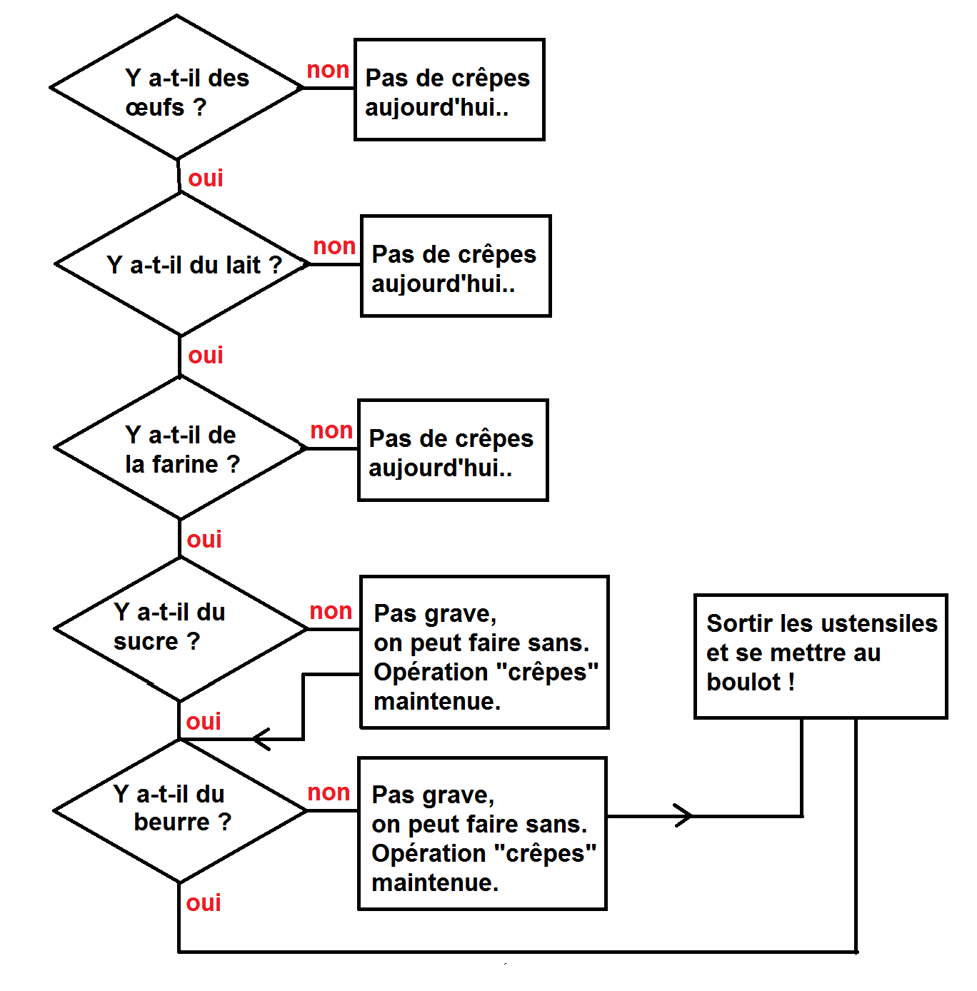
Traduction du problème
Production d’une solution

